Slide 1
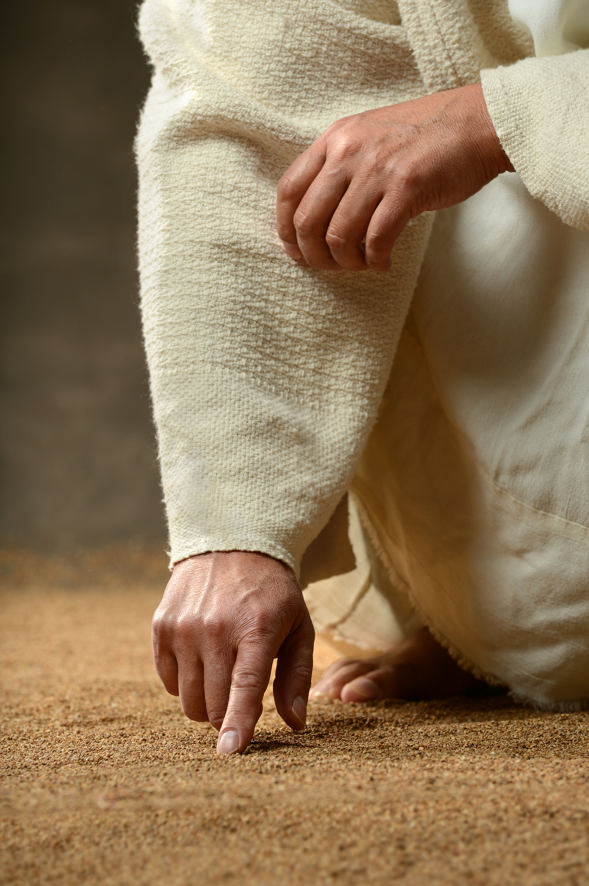

LECCIÓN 5
“NI YO TE CONDENO”

Slide 2
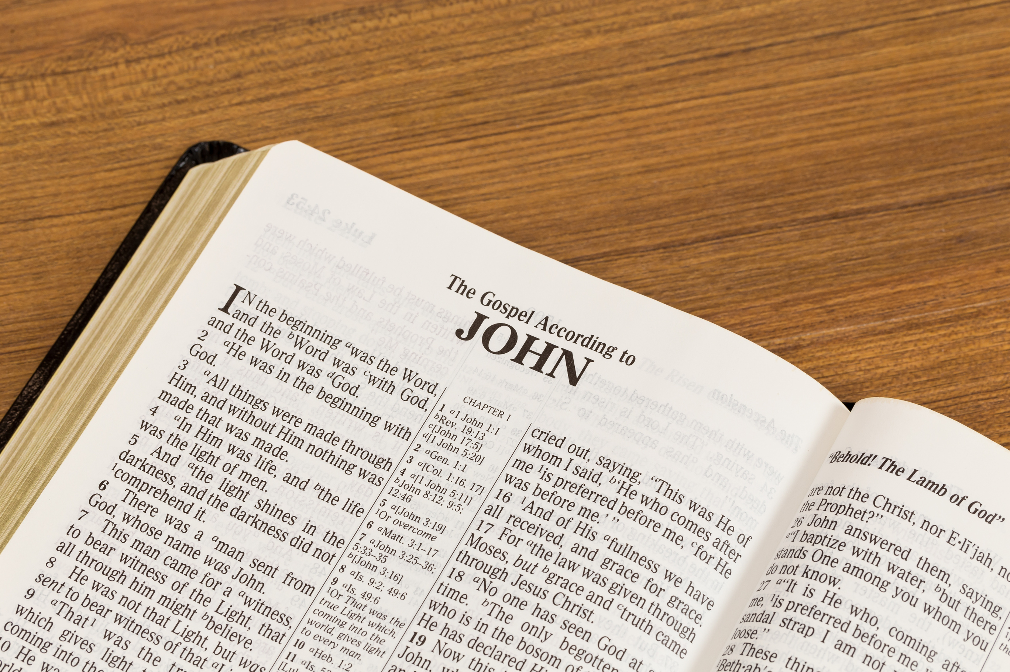
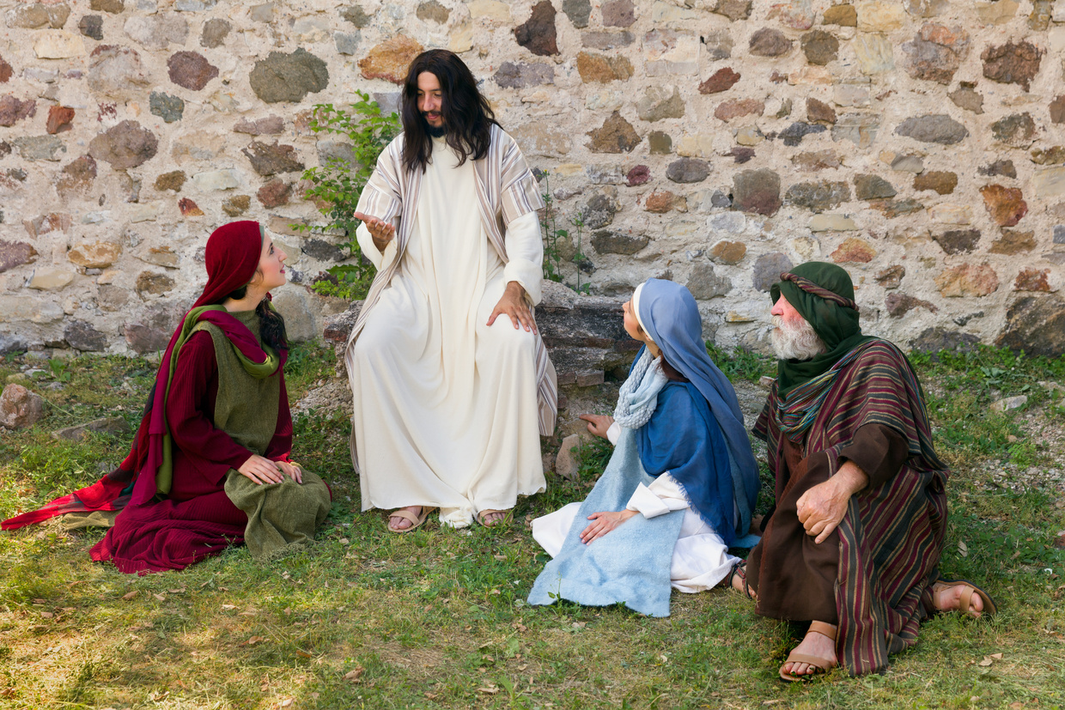
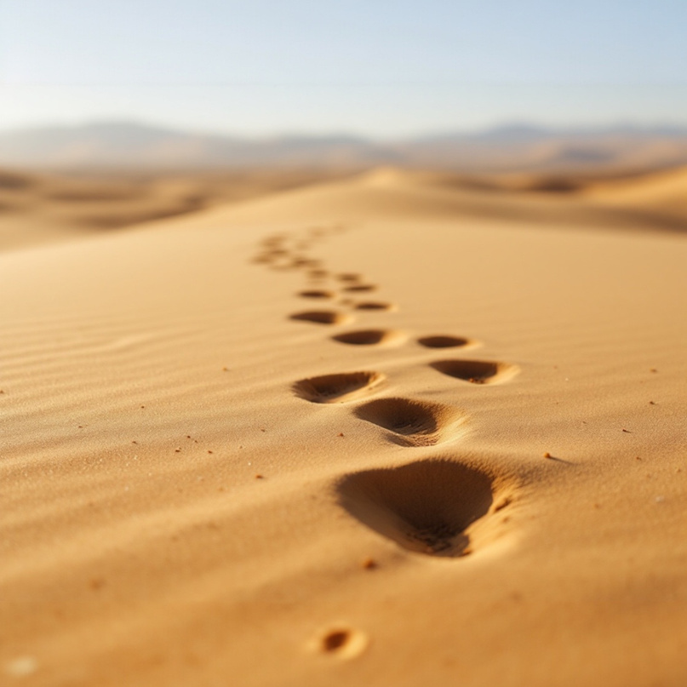
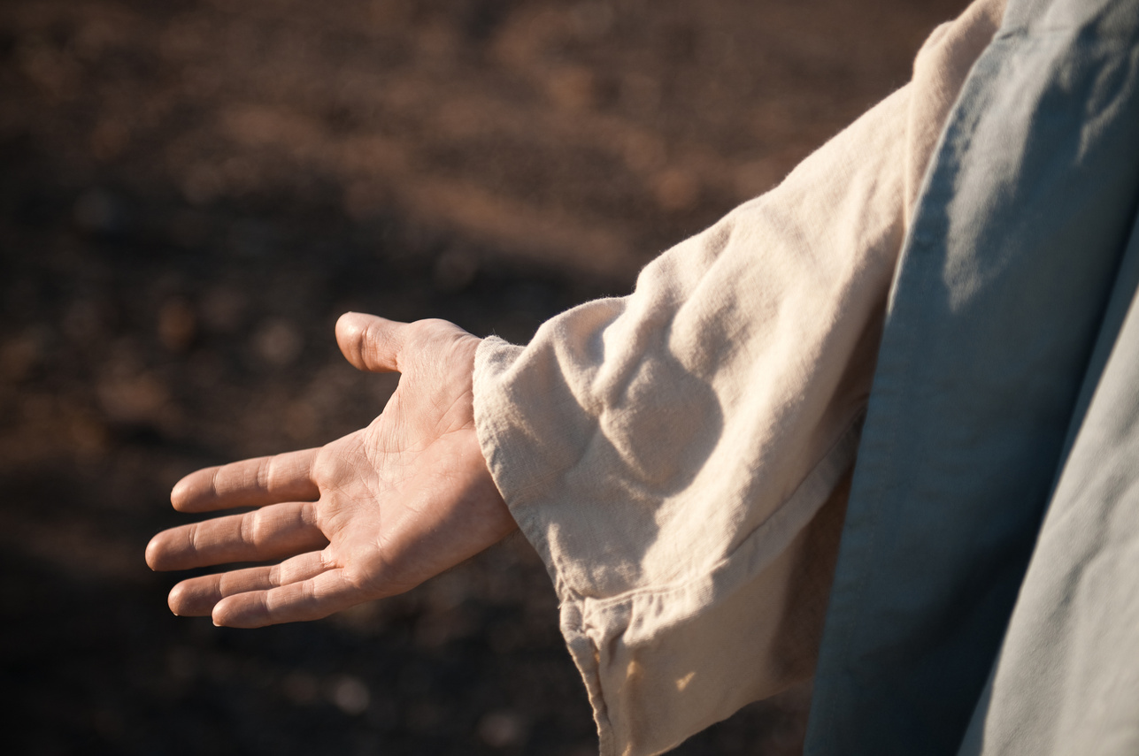
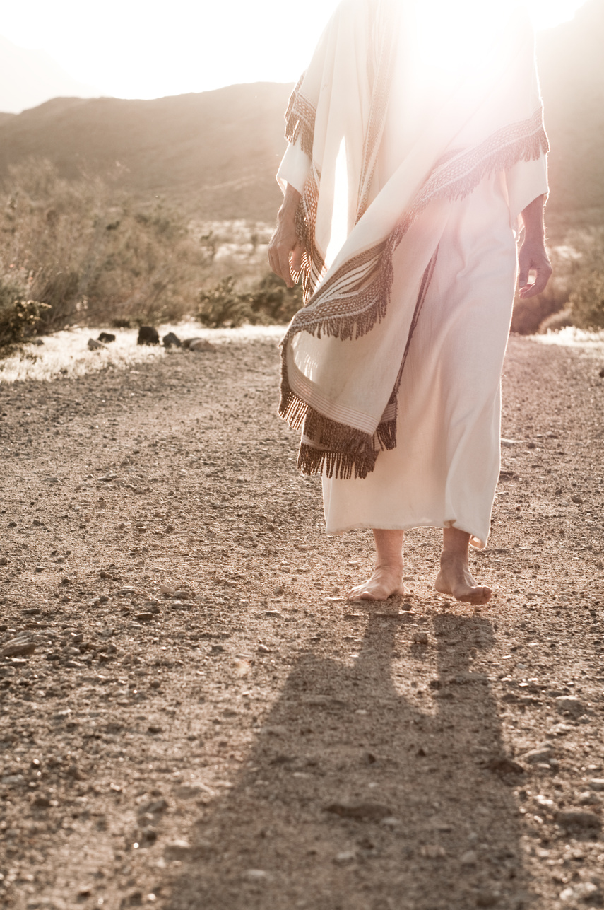
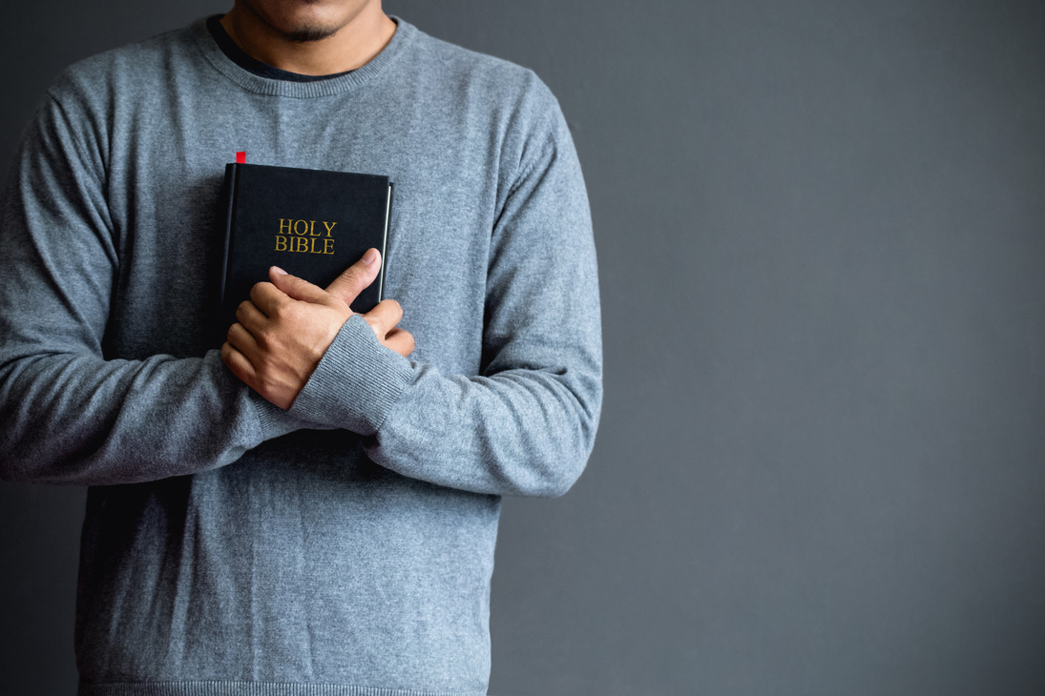
LECCIÓN DE REPASO
Nunca Nadie Habló como Este Hombre
DOMINGO
LUNES
MARTES
MIERCOLES
JUEVES
EL INTERÉS DEL
PUEBLO POR JESÚS
PLANES MALICIOSOS IMPEDIDOS
LA INVITACIÓN
PALABRAS SIN IGUAL
EL CRECIMIENTO DE UN BUSCADOR SINCERO

Slide 3
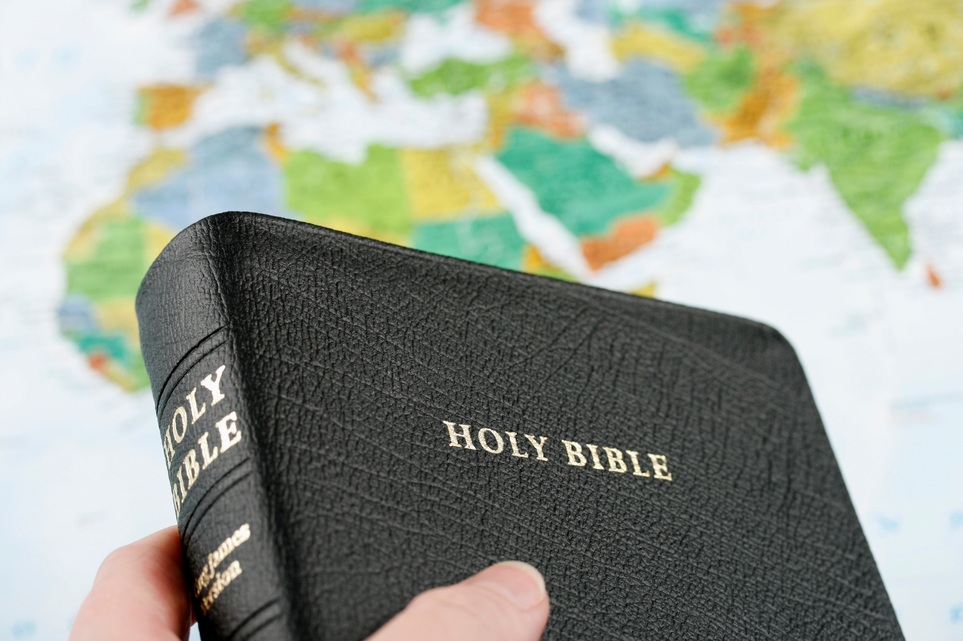

Ofrenda del Primer Sábado SÁBADO
3 DE MAYO DE 2025
Ahora más que nunca es el momento de invertir en el banco del Cielo a través de las misiones mundiales. Nunca será más fácil, y más tarde puede ser demasiado tarde. Las almas perecen sin Cristo y sin la verdad presente, y el Señor nos ha confiado una preciosa luz para que la difundamos por todo el planeta.
Por favor, dona generosamente, y que el Señor te bendiga ricamente a ti y a tu donativo. ¡Muchas gracias!
El Departamento de Escuela Sabática de la Conferencia General

Slide 4
LECCIÓN 5
“NI YO TE CONDENO”

Slide 5
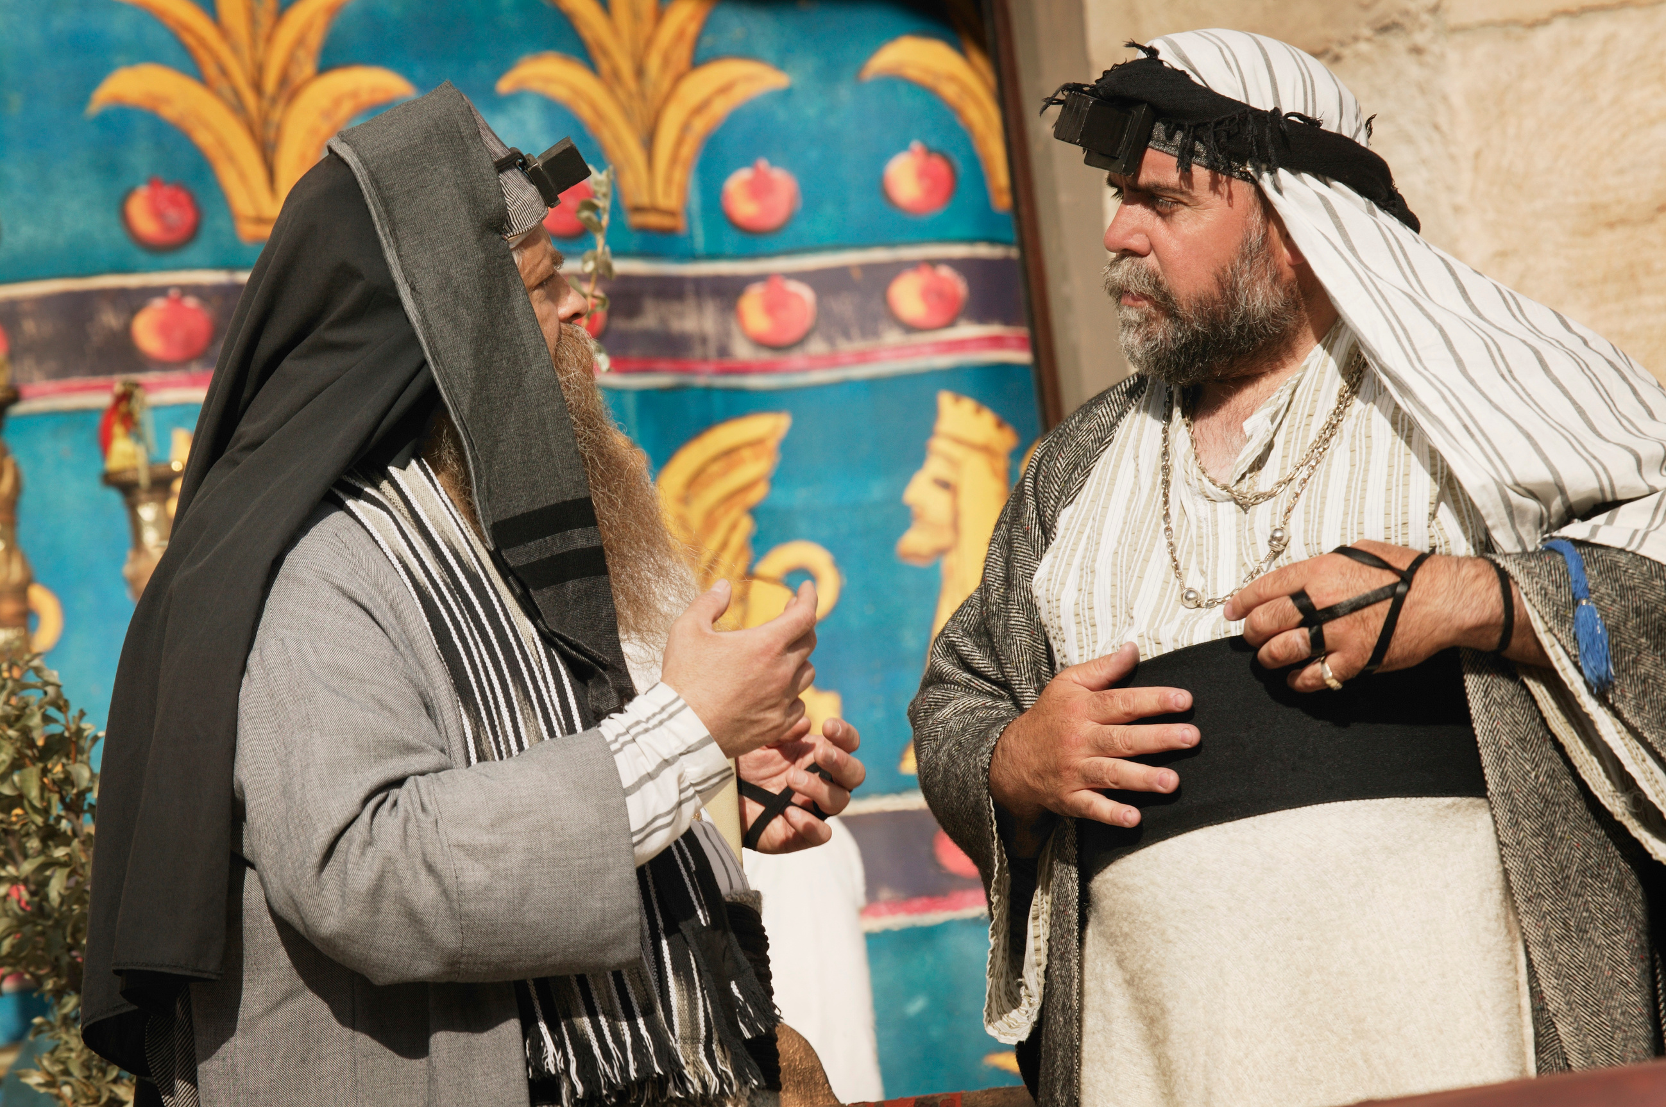
DOMINGO
UNA TRAMPA PARA JESÚS
a. Mientras Jesús enseñaba en el templo, ¿qué hacían los escribas y fariseos? Juan 8:2–3.

Slide 6
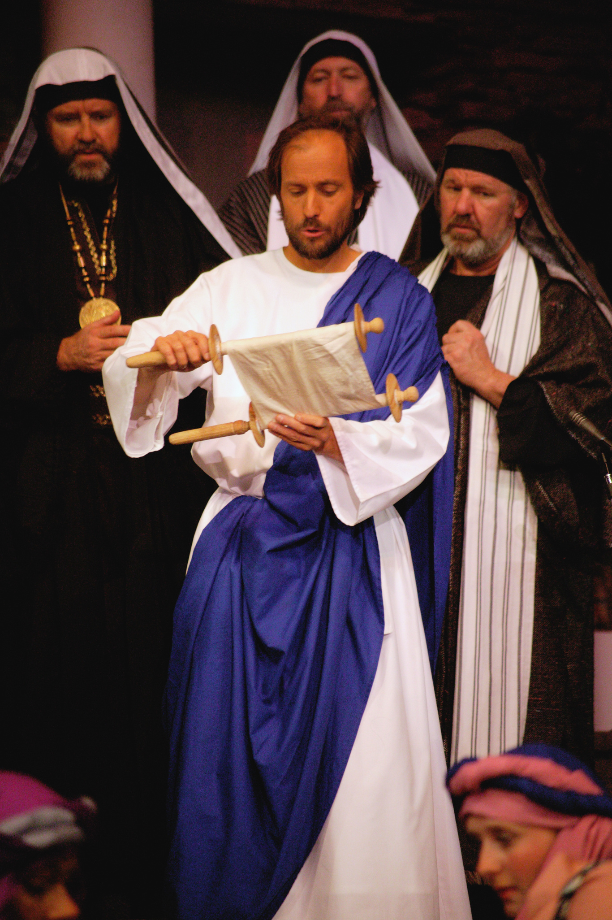
DOMINGO
b. Manifestando un gran respeto aparente por la ley, ¿qué pregunta plantearon los fariseos a Cristo, y cuál era su verdadera intención?
Juan 8:4–6 (primera parte).

Slide 7

LUNES
EL CUADRO REAL AL DESCUBIERTO
a. ¿Cómo respondió Jesús a la falsedad de los fariseos? Juan 8:6 (última parte).

Slide 8
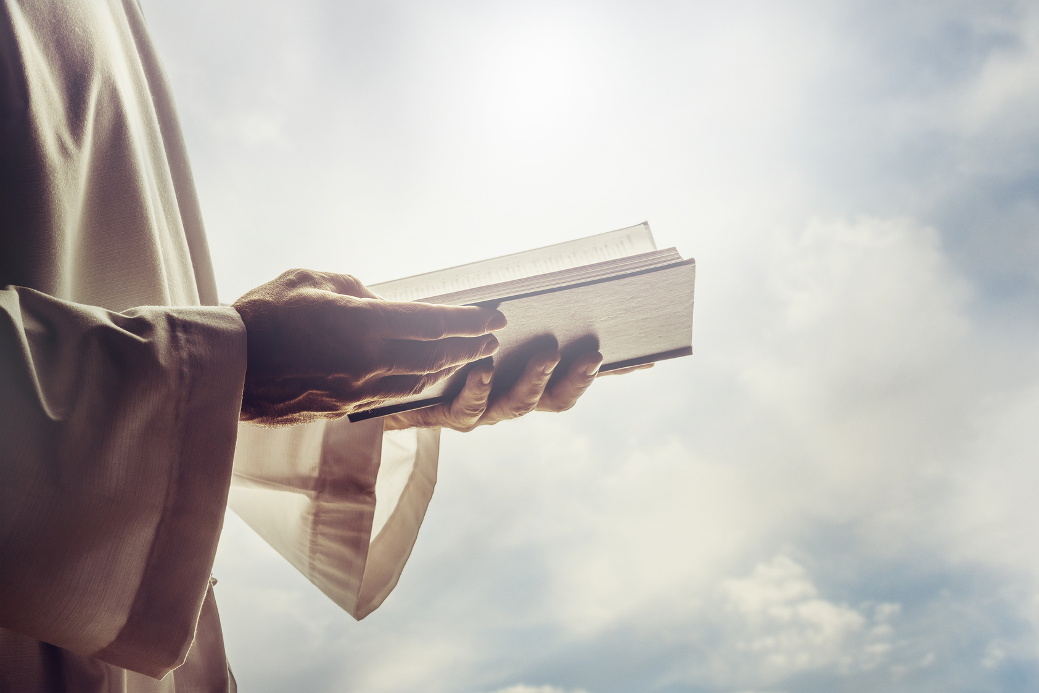
LUNES
b. ¿Cómo demostró Jesús que los mismos acusadores no estaban libres de pecado, y qué hicieron entonces?
Juan 8:7–9.

Slide 9
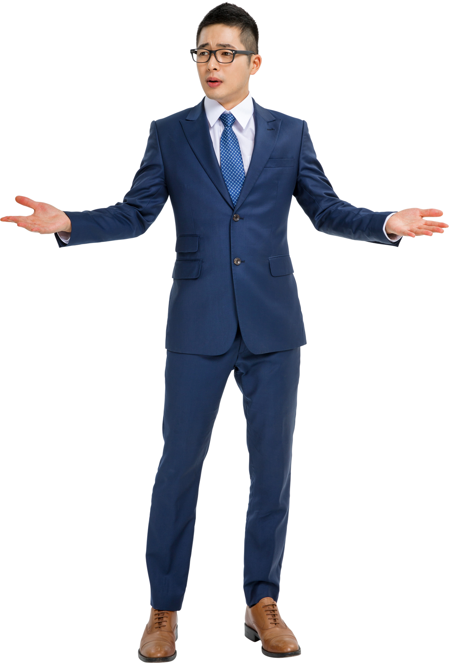
LUNES
c. En general, ¿qué deberíamos aprender todos de las palabras de Jesús a los acusadores?
Lucas 6:42.

Slide 10
MARTES
UNA ACCIÓN IMPREVISTA
a. ¿Qué pregunta le hizo Jesús a la mujer después de que se fueran sus acusadores, y cómo le afectó a su vida la forma en que Él manejó la situación?
Juan 8:10, 11.

Slide 11
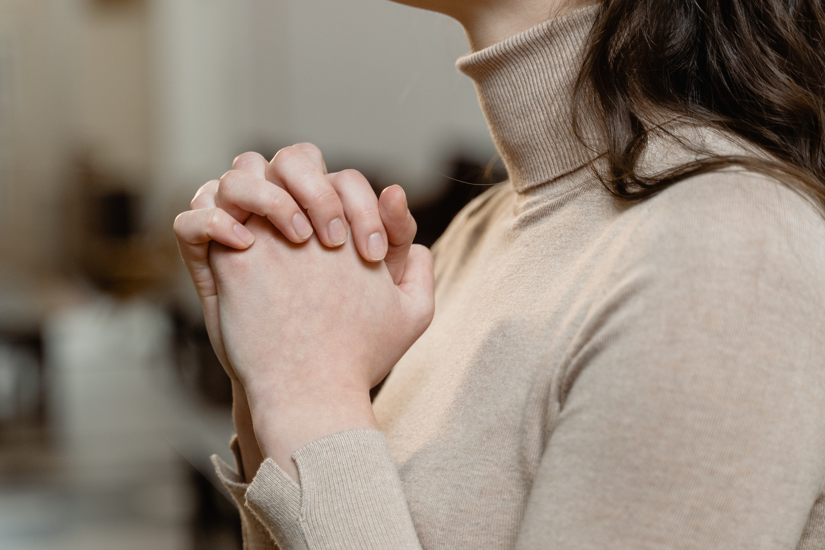
MARTES
b. Describe el efecto de la gracia salvadora de Cristo. Lucas 7:37–40, 47, 48.

Slide 12
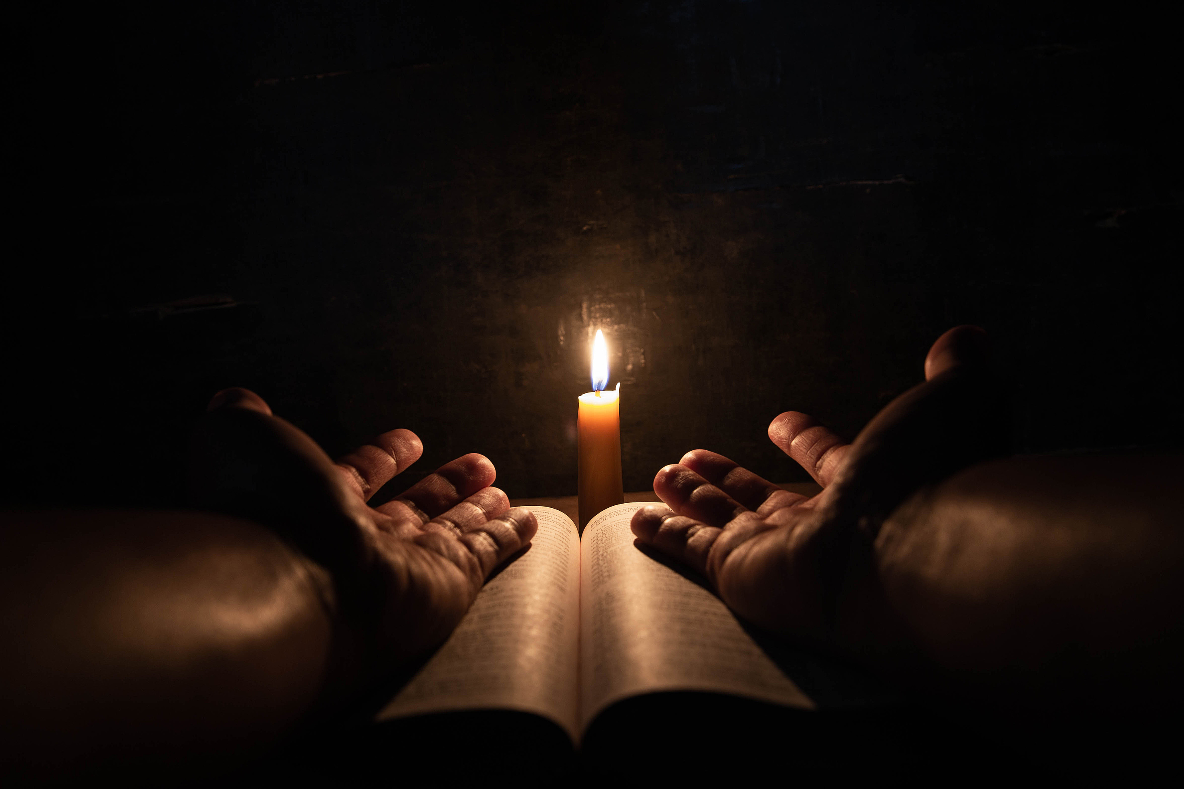
MIERCOLES
ESPARCIENDO CONSUELO
a. ¿Qué debe caracterizar nuestra actitud, especialmente en relación con los demás, y cómo solamente es esto posible?
2 Corintios 1:3–5.

Slide 13
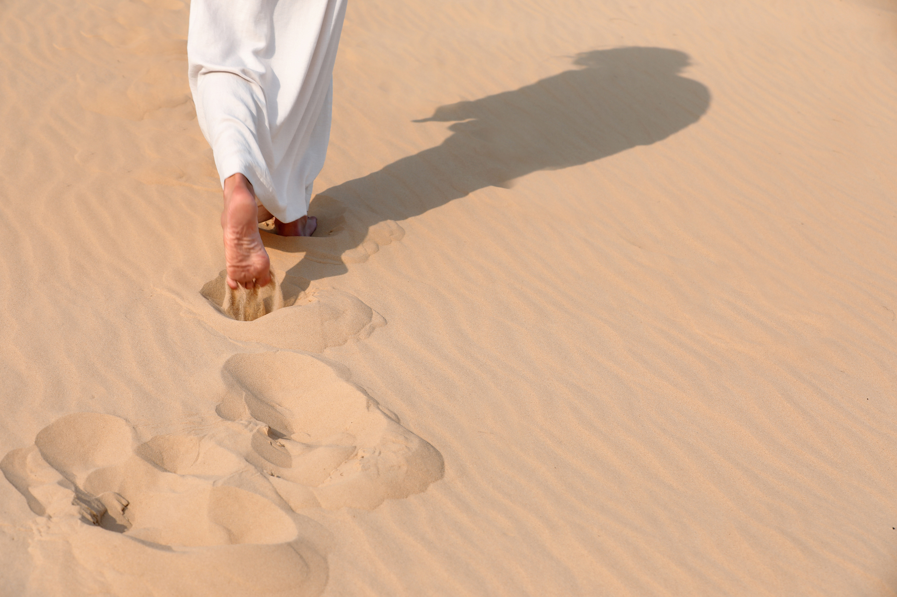
MIERCOLES
b. Describe la esperanza y el privilegio únicos que tenemos al seguir las pisadas de Cristo.
2 Corintios 1:6, 7.

Slide 14
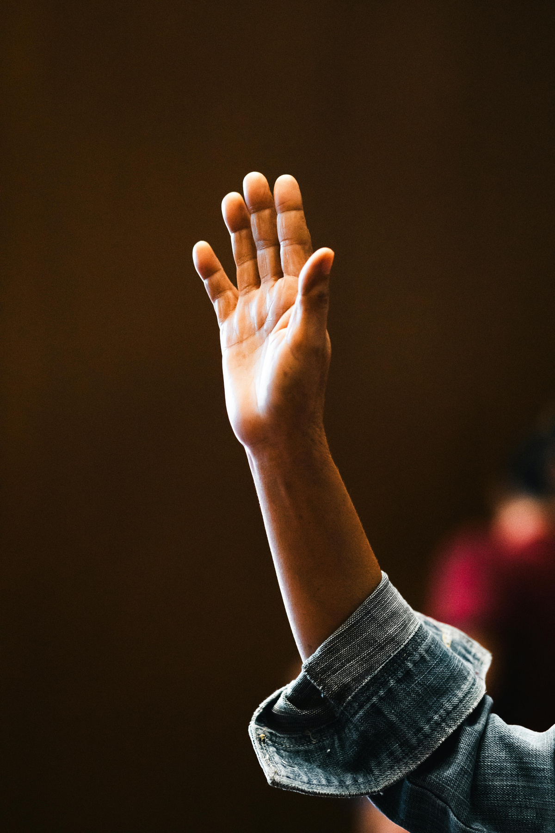
MIERCOLES
c. Describe las cualidades más necesarias entre los creyentes en el triple mensaje angélico. 1 Corintios 13:13, 4–8.

Slide 15
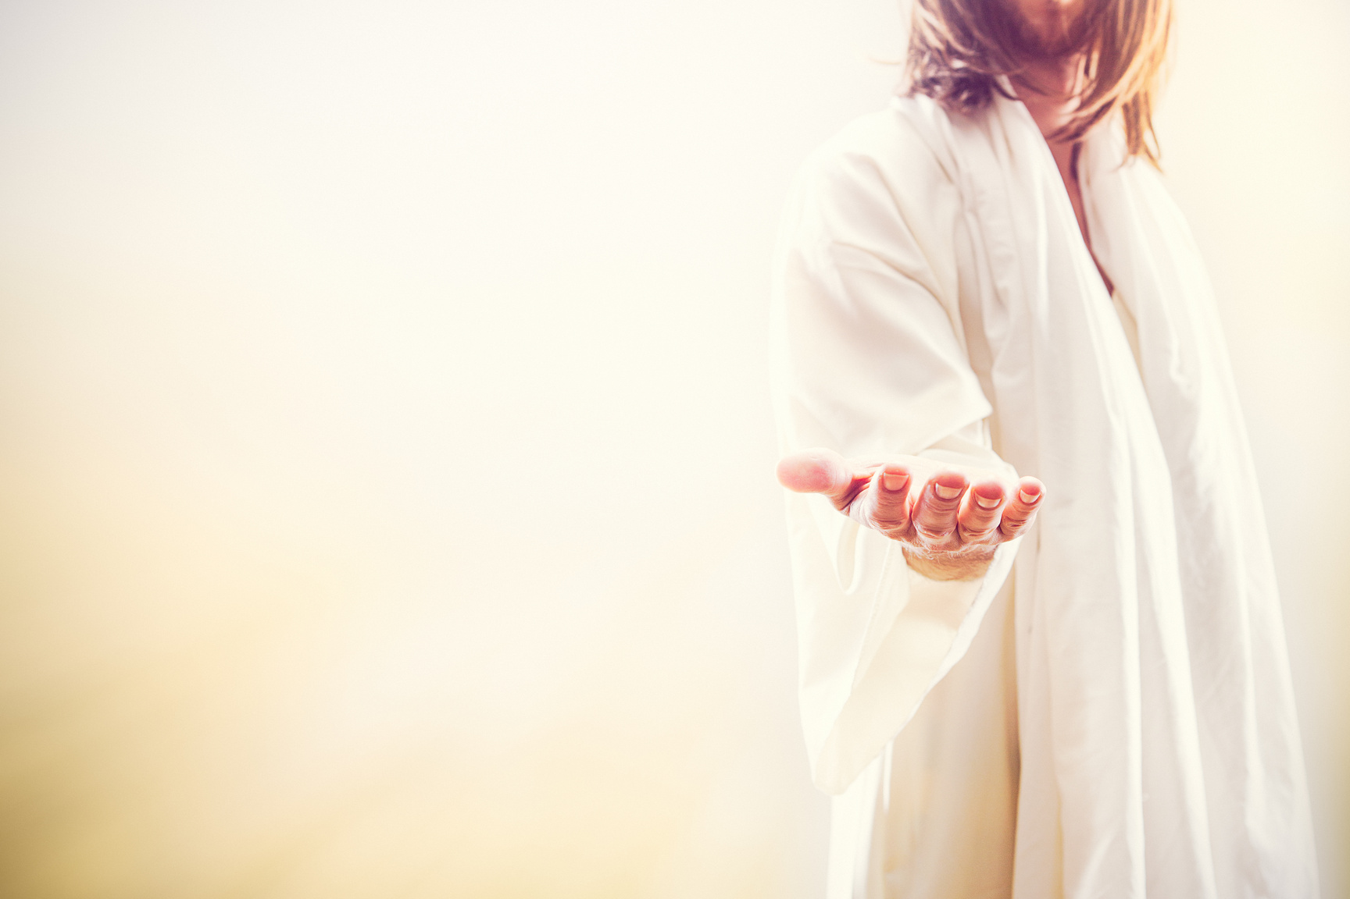
JUEVES
TIERNA RESTAURACIÓN
a. ¿Cómo actuarán los verdaderos creyentes si un cristiano cae en pecado, en contraste con lo que suelen hacer los creyentes de corazón falso?
Gálatas 6:1–3; Romanos 15:1–3

Slide 16
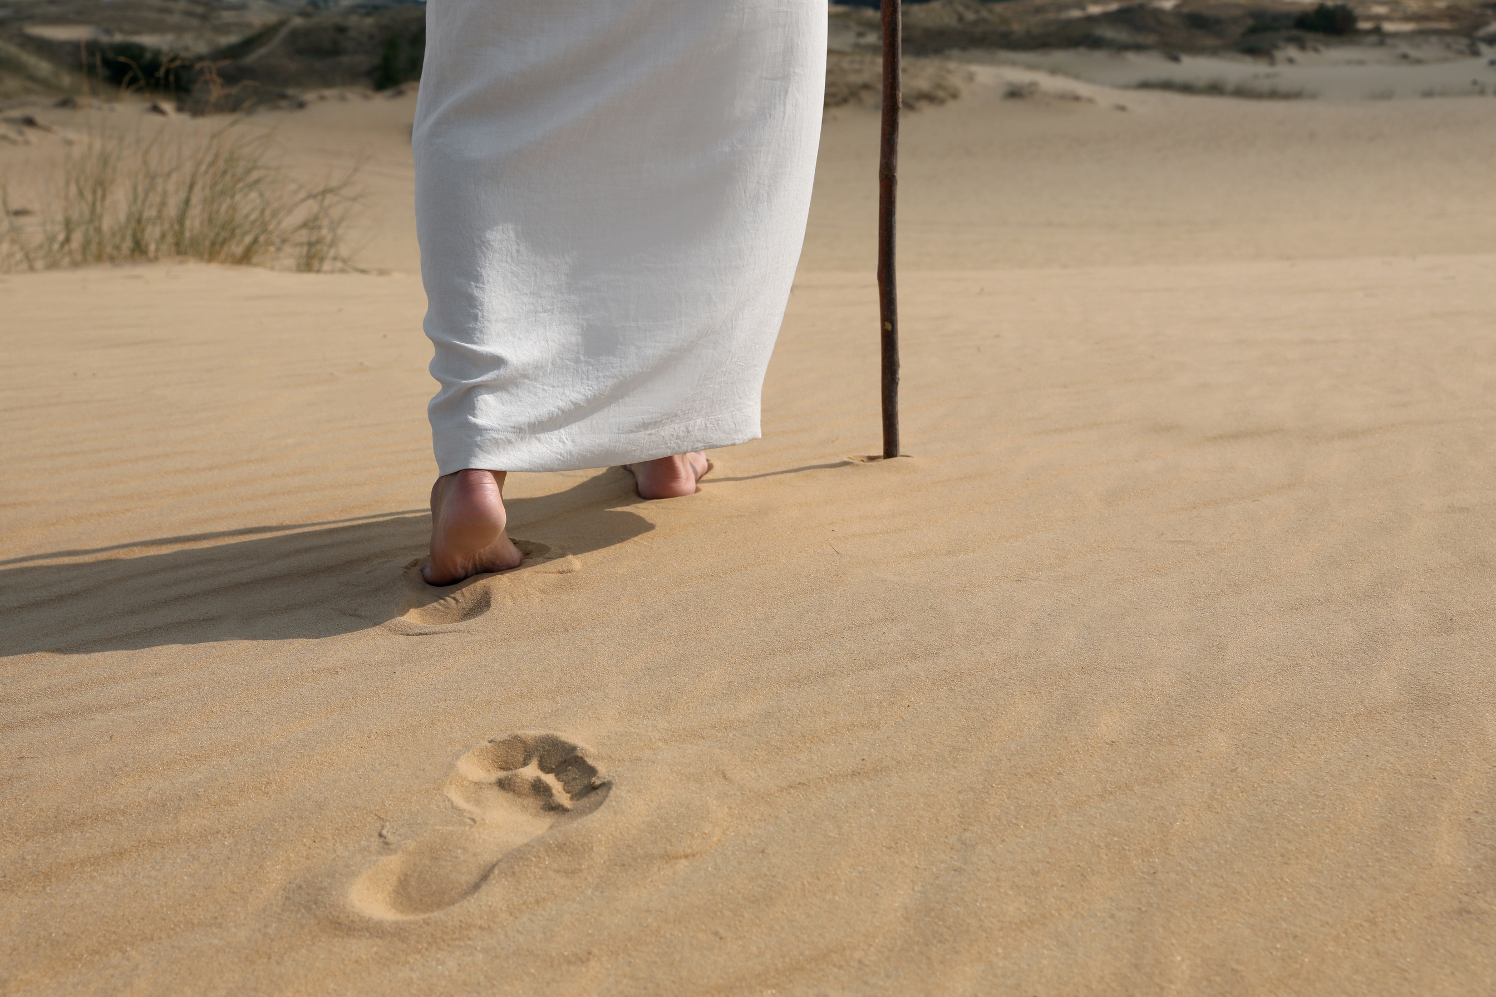
MINUTOS
MISIONEROS

Slide 17

Sigue Nuestro Canal de Whatsapp
ESCUELA SABATICA ASDMR

